Slide 1
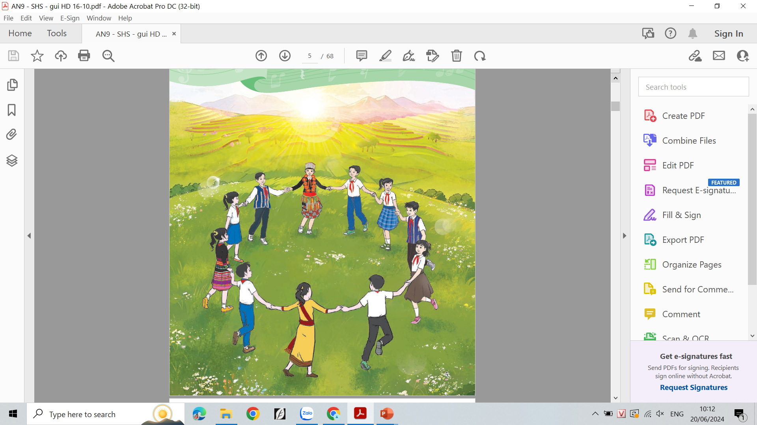


CHỦ ĐỀ 1
NỐI VÒNG TAY LỚN
GV: PHAN THỊ KIM CẨN

Slide 2
BÀI 1 – TIẾT 2
- ĐỌC NHẠC: BÀI ĐỌC NHẠC SỐ 1
- ÔN BÀI HÁT: NỐI VÒNG TAY LỚN

Slide 3




NỘI DUNG 1 - ĐỌC NHẠC
BÀI ĐỌC NHẠC SỐ 1

Slide 4

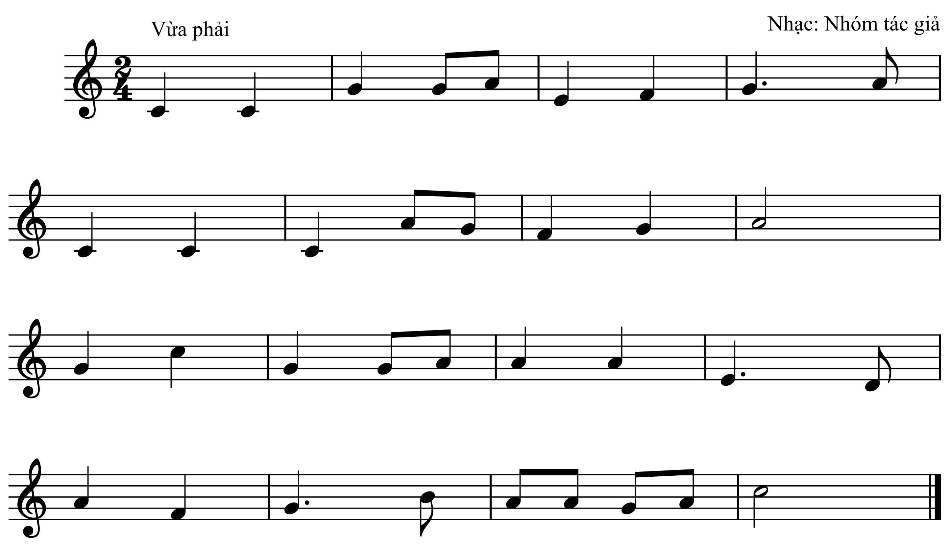
KHỞI ĐỘNG
Nghe và cảm nhận bài đọc nhạc
https://youtu.be/YdLgpz6J_DQ?si=EbCG_eVqLChyqziD
https://youtu.be/ZRpDPNXpKaM

Slide 5

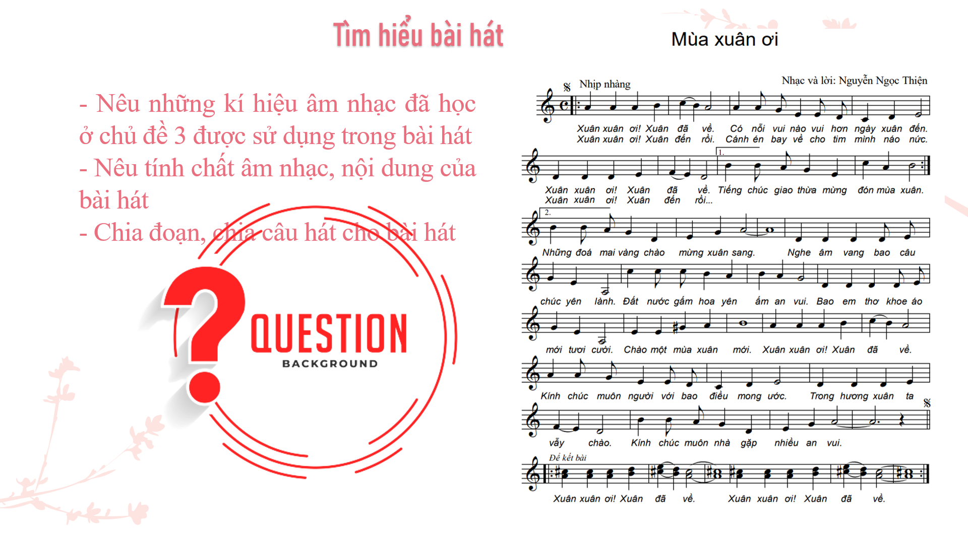

HÌNH THÀNH KIẾN THỨC MỚI
Tìm hiểu bài đọc nhạc
- Bài đọc nhạc viết ở nhịp gì? Nhắc lại khái niệm?
- Kể tên các cao độ và trường độ có trong bài đọc nhạc.
- Nhịp 2/4 có 2 phách trong một ô nhịp. Giá trị mỗi phách bằng một nốt đen. Phách 1 mạnh, phách 2 nhẹ.
- Cao độ: C, D, E, F, G, A, B.
- Trường độ: Đen, đơn, đen chấm dôi.

Slide 6
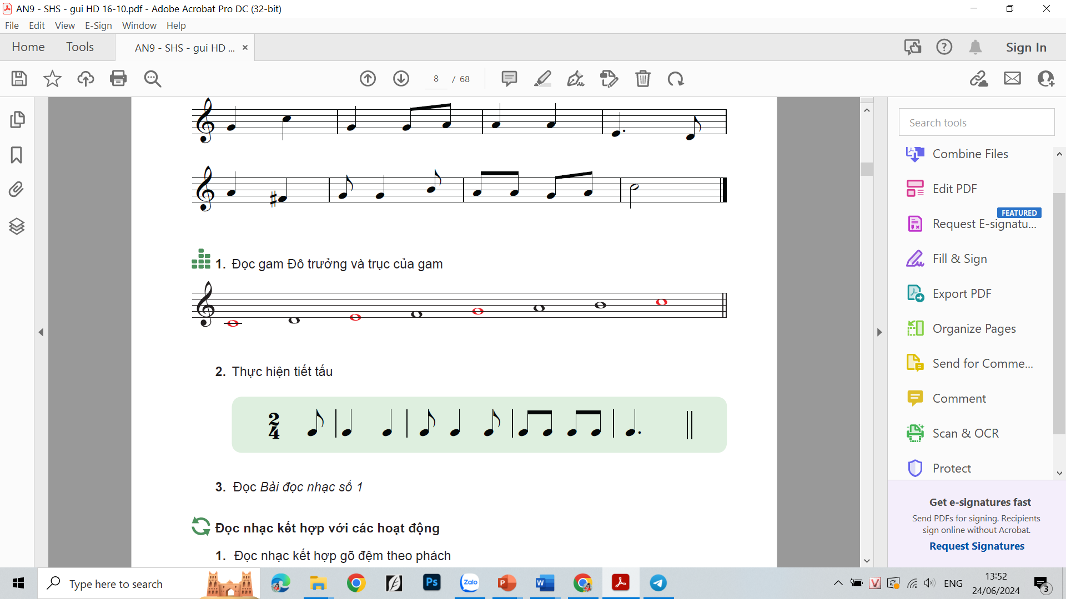
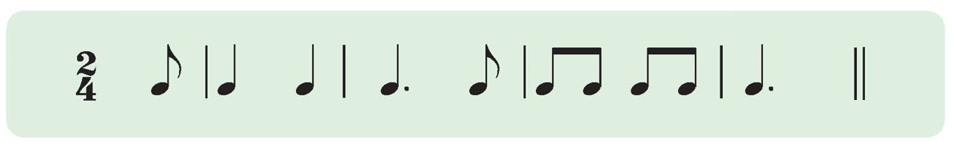
Đọc gam Đô trưởng và trục của gam
https://www.youtube.com/watch?v=rLvv1f_jWEg
Luyện tiết tấu và gõ theo phách

Slide 7
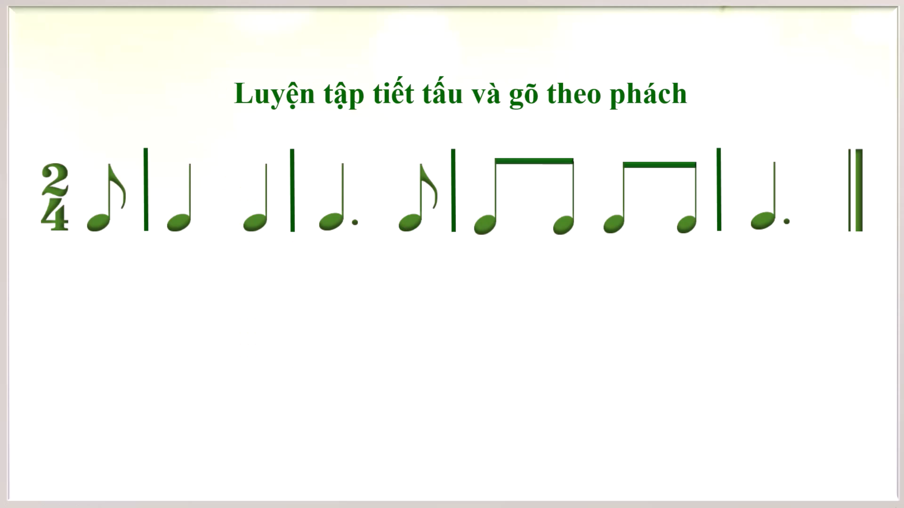
Luyện tiết tấu và gõ theo phách

Slide 8
Tập đọc từng nét nhạc
https://youtu.be/YwQs58MLkvs?si=i3qMzuRSVuMuXpSE

Slide 9
LUYỆN TẬP
Chia nhóm luyện tập theo các hình thức:
- Đọc nhạc kết hợp gõ đệm theo phách
- Đọc nhạc kết hợp đánh nhịp 2/4
https://youtu.be/YdLgpz6J_DQ?si=EbCG_eVqLChyqziD

Slide 10


NỘI DUNG 2 – ÔN BÀI HÁT
NỐI VÒNG TAY LỚN

Slide 11
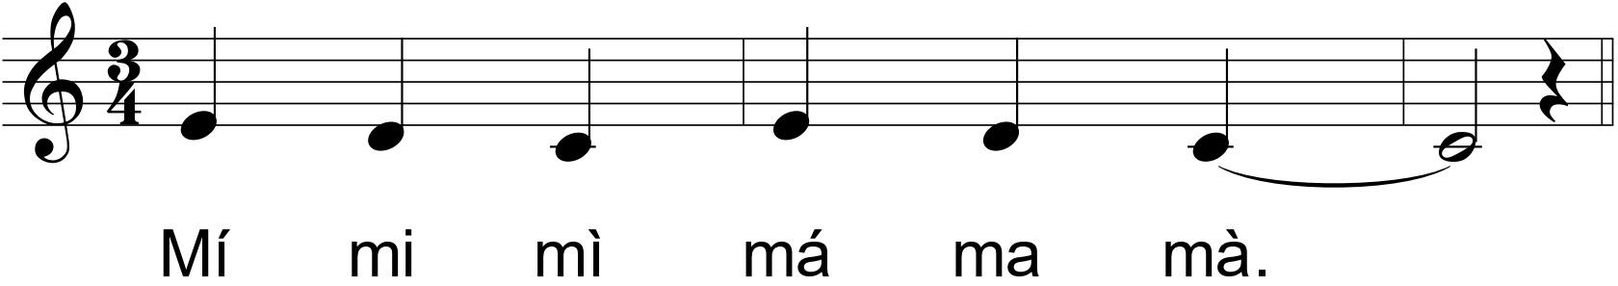
KHỞI ĐỘNG
Khởi động giọng theo mẫu âm sau
https://www.youtube.com/watch?v=Yt2NA-nFVqU&t=13s

Slide 12
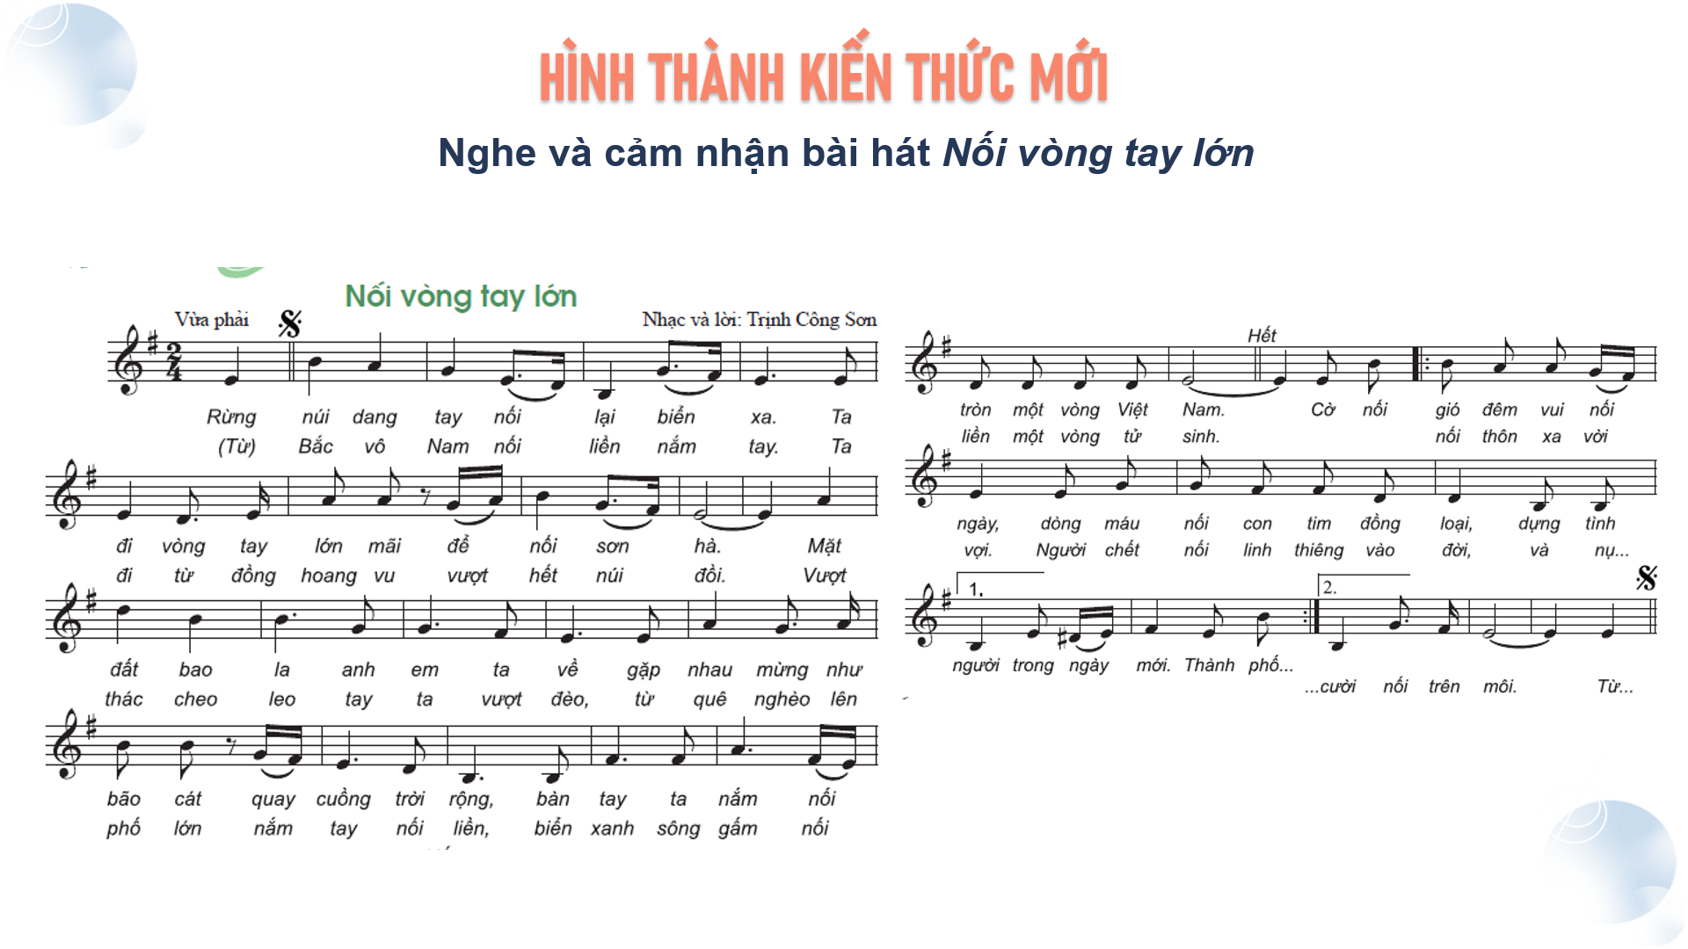
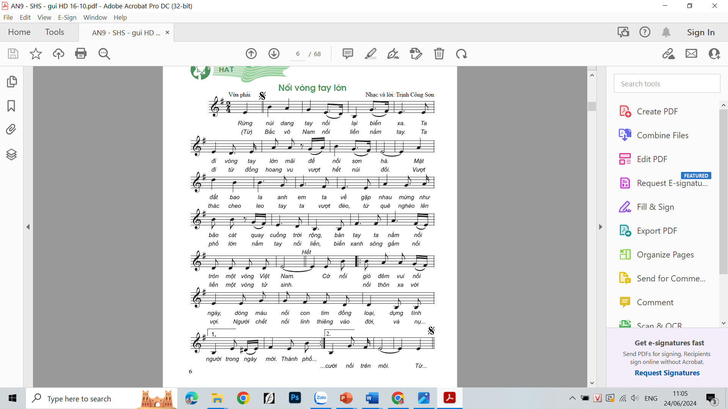
LUYỆN TẬP
Nghe lại bài hát Nối vòng tay lớn
https://youtu.be/K4IbSM7kptQ?si=H2ZPxvetnBezs11o
https://youtu.be/KxoXjjQgOBo

Slide 13

Ôn tập lại bài hát theo hình thức:
Lĩnh xướng, hòa giọng.
Hát kết hợp vận động phụ họa, vận động cơ thể.
https://youtu.be/C6gdhm7ghW0?si=iX3kSdxb2njBtMNm

Slide 14
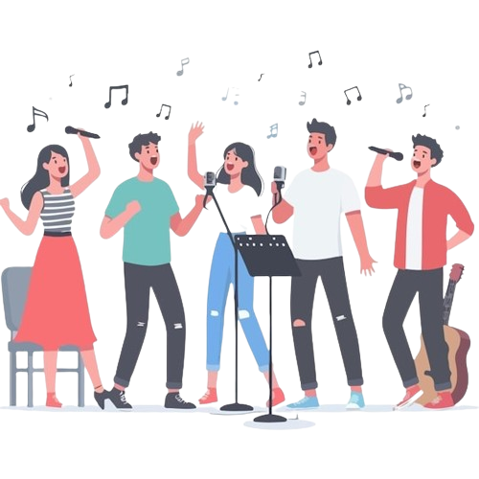
VẬN DỤNG
Cá nhân/nhóm sáng tạo một số hình thức biểu diễn phù hợp với nhịp điệu bài hát. Biểu diễn bài hát trong các buổi sinh hoạt ngoại khóa của trường, lớp,…

Slide 15


CHUẨN BỊ BÀI CHO TIẾT SAU
Notes
- Tìm hiểu trước nội dung lí thuyết âm nhạc: Sơ lược về quãng, cách xác định và gọi tên quãng.
- Sưu tầm tư liệu về nhạc sĩ Huy Du và bài hát Đường chúng ta đi để thuyết trình.

